Slide 1
Estatística Para Computação
Inferência Estatística
Aula 06

Slide 2
Inferência Estatística
É um conjunto de técnicas que objetiva estudar uma população através de evidências fornecidas por uma amostra.
População é o conjunto de todos os elementos ou resultados sob investigação.
Amostra é qualquer subconjunto da população.

Slide 3
Inferência Estatística
É fazer afirmações ou proposições sobre características de uma população, sobre um universo, baseando-se em resultados obtidos de amostras.
Dada um hipótese sobre esse universo, para o qual se quer tirar inferências, a inferência estatística consiste em primeiramente selecionar um modelo estatístico do processo que gere os dados e em seguida deduzir as proposições a partir do modelo.
Sendo assim, a maior parte dos problemas na inferência estatística podem ser considerados problemas relacionados à modelagem estatística utilizada.

Slide 4
As Respostas das Inferências são
Proposições Estatísticas
Estimativa por ponto:
Ex.: Valor particular que melhor aproxima o parâmetro de interesse;
Estimativa por intervalo:
Ex. Um intervalo de confiança construído a partir do conjunto de dados tirados de um universo através de amostragem.
Intervalo de credibilidade:
Ex. um conjunto de valores contendo, por exemplo, 95% de crença posterior.
Rejeição de uma hipótese.
Clustering ou classificação de pontos de dados em grupos.

Slide 5
Importância da Inferência Estatística
A inferência estatística é fundamental em diversas áreas, como:
Pesquisa científica: Para testar a eficácia de novos tratamentos médicos, a influência de fatores ambientais, etc.
Marketing e negócios: Para entender o comportamento do consumidor e a eficácia de campanhas publicitárias.
Controle de qualidade: Para verificar a qualidade de produtos fabricados em larga escala sem precisar inspecionar cada item.
Pesquisas de opinião: Para prever resultados de eleições a partir de uma amostra de eleitores.

Slide 6
Inferência Estatística na Computação
A inferência estatística é extremamente importante para a computação, especialmente em áreas como aprendizado de máquina, inteligência artificial e ciência de dados.
Ela fornece as bases teóricas e as ferramentas matemáticas para que os computadores possam aprender com os dados e tomar decisões de forma inteligente.
Exemplos: Construção de Modelos de Machine Learning; Validação e Interpretação de Modelos Computacionais; Ciência de Dados e Análise Preditiva; Sistemas de Recomendação e Inteligência Artificial; entre outros.

Slide 7
Principais Pilares da Inferência Estatística
Estimação
Teste de Hipóteses

Slide 8
Estimação
É o processo de usar os dados da amostra para calcular valores que representam os parâmetros da população (como a média, a proporção, o desvio padrão, etc.).
A estimação pode ser de dois tipos:
Pontual: Quando você dá um único valor como a melhor estimativa para o parâmetro da população.
Intervalar: Quando você fornece um intervalo de valores no qual o parâmetro da população provavelmente se encontra, com um certo nível de confiança.

Slide 9
Teste de Hipóteses
É o processo de usar os dados da amostra para verificar se uma suposição ou teoria sobre a população é verdadeira.
Por exemplo, você pode querer testar a hipótese de que um novo medicamento reduz a pressão arterial.
Você pegaria uma amostra de pacientes, testaria o medicamento e usaria os dados para decidir se a hipótese é aceitável ou não.

Slide 10
Estimação X Teste de Hipóteses
Estimação
Qual é a probabilidade de "cara“ no lançamento de uma moeda?
Qual é a proporção de votos que o candidato A tem nas eleições?
Qual é a proporção de motoristas que tiveram sua carteira apreendida após a vigência da nova lei de trânsito?
Teste de Hipóteses
A moeda é honesta ou é desequilibrada?
O candidato A vencerá as eleições?
Pelo menos 2% dos motoristas habilitados de SP tiveram suas carteiras apreendidas após a entrada da nova lei do trânsito ou não?

Slide 11
Modelos e Suposições Estatísticas
Qualquer inferência estatística requer algumas suposições.
Um modelo estatístico é um conjunto de suposições preocupadas com a geração dos dados observados e seus similares.
Descrições de modelos estatísticos normalmente enfatizam o papel das quantidades de universo de interesse, sobre os quais desejamos tirar inferência.

Slide 12
Suposições de Modelagem
Paramétrico.
Não-paramétrico.
Semi-paramétrico.

Slide 13
Paramétrico
As distribuições de probabilidade descrevendo o processo de geração de dados são assumidas como completamente descritas por uma família de distribuições de probabilidade envolvendo apenas um número finito de parâmetros desconhecidos.
Por exemplo, um pode assumir que a distribuição dos valores do universo é verdadeiramente Normal, com média e variação desconhecidas, e que os conjuntos de dados são gerados pela amostragem aleatória "simples".
A família de modelos lineares generalizados é uma classe amplamente usada e flexível de modelos paramétricos.

Slide 14
Não-paramétrico
As suposições feitas sobre o processo de geração de dados são muito menores que nas estatísticas paramétricas e podem ser mínimas.
Por exemplo, toda distribuição de probabilidade contínua tem um valor médio, o qual pode ser estimado usando a média da amostragem ou o estimador de Hodges-Lehmann, o qual tem boas propriedades quando os dados surgem desde amostragens aleatórias simples.

Slide 15
Semi-paramétrico
Este termo tipicamente implica suposições entre abordagens paramétricas e não-paramétricas.
Por exemplo, um pode assumir que uma distribuição de população tem uma média finita.
Um pode assumir que o nível de resposta média na população depende, de forma verdadeiramente linear, de algumas co-variações (uma suposição paramétrica) mas não fazer qualquer suposição paramétrica descrevendo a variação ao redor da média.
Em resumo, um componente é tratado de forma paramétrica e o outro não.

Slide 16
Regressão simples
Queremos estimar valores de determinada variável y. Para isso, consideramos os valores de outra variável x que acreditamos ter poder de explicação sobre y conforme a fórmula:
onde:
α: Parâmetro do modelo chamado de constante (porque não depende de ).
β: Parâmetro do modelo chamado de coeficiente da variável .
ε: Erro - representa a variação de que não é explicada pelo modelo.

Slide 17
Regressão simples
Partindo de uma base de dados com n valores observados de x e de y.
Usando essa base de dados, x e y representam uma lista de valores, um para cada observação da base de dados.
O método dos mínimos quadrados ajuda a encontrar as estimativas de α e β.
Como o nome diz, serão somente estimativas desses parâmetros, porque o valor real dos parâmetros são desconhecidos.

Slide 18

Regressão simples
Ao se fazer uma estimativa, mudamos a nomenclatura de algumas variáveis:
  α => a.
  β => b.
  ε => e.
Onde i indica cada uma das n observações da base de dados e e passa a ser chamado de resíduo, ao invés de erro.

Slide 19

Regressão múltipla
A regressão múltipla apresenta um funcionamento parecido com o da regressão simples, porém, leva em consideração diversas variáveis explicativas influenciando ao mesmo tempo:

Slide 20
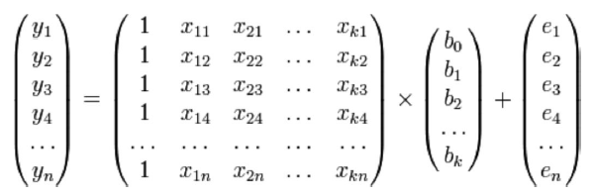
Regressão múltipla
Ao usar a base de dados com k variáveis explicativas e n observações, o modelo pode ser escrito na forma matricial:

Slide 21
Método dos Mínimos Quadrados
É uma técnica de otimização matemática que procura encontrar o melhor ajuste para um conjunto de dados tentando minimizar a soma dos quadrados das diferenças entre o valor estimado e os dados observados.
Consiste em um estimador que minimiza a soma dos quadrados dos resíduos da regressão, de forma a maximizar o grau de ajuste do modelo aos dados observados.
Um requisito para o método dos mínimos quadrados é que o fator imprevisível (erro) seja distribuído aleatoriamente, essa distribuição seja normal e independente.
Outro requisito é que o modelo é linear

Slide 22


Método dos Mínimos Quadrados
O método dos mínimos quadrados minimiza a soma dos quadrado dos resíduos, ou seja, minimiza
Substituindo ei por yi – a –bxi, temos:

Slide 23

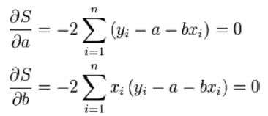


Método dos Mínimos Quadrados
A minimização se dá ao derivar em relação a a e b, e igualar a zero:

Slide 24

Exemplo de Aproximação por
Mínimos Quadrados
Consideremos a seguinte tabela de valores de uma função y = f(x):

Slide 25
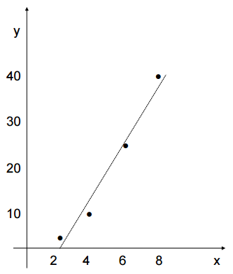
Exemplo de Aproximação por
Mínimos Quadrados
Pretende-se estimar valores da função em pontos não tabelados.
Designando por f(x) tal função: f(xi ) = yi , i= 1, 2, 3 e 4.
Representando em eixos cartesianos o conjunto de pontos da tabela:

Slide 26
Exemplo de Aproximação por
Mínimos Quadrados
Verifica-se que os pontos se dispõem quase em linha reta (representação gráfica de um polinómio do 1º grau).
Se usarmos essa linha reta para aproximar os valores de f(x), essa função “não passará” pelos pontos tabelados, ou melhor dizendo, não será interpoladora de f(x), nesses mesmos pontos.
Em vez de um polinómio interpolador de f(x), pode usar-se a reta que “passe mais próximo” dos pontos tabelados, ou seja que minimize a soma das distâncias dos pontos tabelados à reta.
Mas minimizar a soma das distâncias dos pontos tabelados à reta é equivalente a minimizar a soma dos quadrados das distâncias dos pontos tabelados à reta.

Slide 27
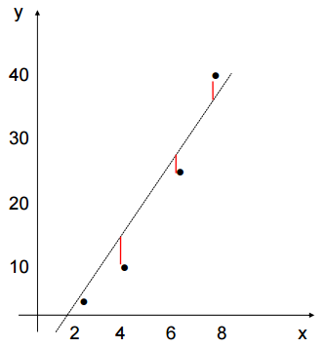
Exemplo de Aproximação por
Mínimos Quadrados
A aproximação por mínimos quadrados consiste em encontrar a função que “melhor se ajuste”, ao conjunto de pontos dado, minimizando o erro resultante do ajustamento, ou seja, pretende-se minimizar a soma dos quadrados das diferenças entre os valores tabelados e os valores obtidos pela aproximação.

Slide 28


Exemplo de Aproximação por
Mínimos Quadrados
Designando ax_{i} + b, o i-ésimo valor dado pela aproximação, o problema consiste em encontrar as constantes a e b que minimizam:
No exemplo apresentado, o problema reduz-se a encontrar as constantes a e b que minimizam.

Slide 29

Exemplo de Aproximação por
Mínimos Quadrados
Se considerar uma função de duas variáveis, para que um par ordenado (a,b) seja um mínimo local é condição necessária (não suficiente) que as derivadas parciais da função em ordem a a e b se anulem em (a,b), ou seja:
Onde para este exemplo, 30a + 5b = 134 e 20a + 4b = 81.
A solução deste sistema de equações lineares é a = 6,55 e b = - 12,5, logo a função aproximadora pretendida é: f(x) = 6,55x – 12,5

Slide 30

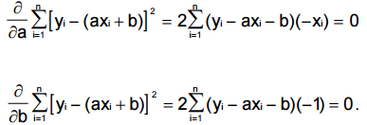
Exemplo de Aproximação por
Mínimos Quadrados
O problema de encontrar a reta que “melhor se ajuste” a um conjunto de pontos dado, pode então ser formulado como:
Para que o mínimo exista é necessário que:

Slide 31




Exemplo de Aproximação por
Mínimos Quadrados
Estas equações podem ser simplificadas, assumindo a seguinte forma:
A que se costuma chamar equações normais, e cuja solução é:

Slide 32
Coeficiente de Determinação
O coeficiente de determinação, também conhecido como R², ou simplesmente r² para o caso de regressão linear simples, fornece uma informação auxiliar ao resultado da análise de variância da regressão, como uma maneira de se verificar se o modelo proposto é adequado ou não para descrever o fenômeno.
O valor de R² varia no intervalo de 0 a 1 (0<R²<1). Valores próximos de 1 indicam que o modelo proposto é adequado para descrever o fenômeno, valores intermediários, próximos a 0,5 indicam que o modelo descreve de forma moderada e valores próximos de 0 indicam que é inadequado.
Um R² de 0,49 indica que as variáveis independentes explicam 49% da variação da variável dependente.

Slide 33




Coeficiente de Determinação
O R² indica a proporção (ou porcentagem) da variação de Y que é “explicada” pela regressão, ou quanto da variação na variável dependente Y está sendo “explicada” pela variável independente X.
Onde: - n é o numero de observações;
y é o valor observado e é a média das observações;
é o valor estimado de yi.

Slide 34

R² ajustado
A inclusão de inúmeras variáveis, mesmo que tenham muito pouco poder explicativo sobre a variável dependente, aumentarão o valor de R².
Isto incentiva a inclusão indiscriminada de variáveis.
Para combater esta tendência, podemos usar uma medida alternativa do coeficiente de determinação, que penaliza a inclusão de regressores pouco explicativos.
Onde (k+1) representa o número de variáveis explicativas mais a constante.

Slide 35
R² no Excel
=RQUAD(Y,X)

Slide 36
Coeficiente de Correlação
É um valor numérico, uma medida, para o grau de associação entre duas variáveis.
Se for observada uma associação entre as variáveis quantitativas (a partir de um diagrama de dispersão, por exemplo), é muito útil quantificar essa associabilidade.
Existem muitos tipos de associação possíveis, sendo o mais simples o tipo de relação linear.
Onde se verifica o quanto a nuvem de pontos do diagrama de dispersão se aproxima de uma reta.

Slide 37
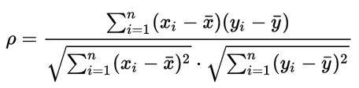
Coeficiente de Correlação de Pearson
Esse coeficiente deve indicar o grau de intensidade da correlação entre as duas variáveis e o sentido dessa correlação (positivo ou negativo).

Slide 38
Coeficiente de Pearson no Excel
=PEARSON(X,Y)

